Slide 1

动手学 rust-libp2p
阿图教育

Slide 2
课程简介
时间
三周课程，每周三次，共9次
目标
通过rust-libp2p 学会rust编程极其libp2p编程入门
要求
课后加强学习，自己多动手
期望
持之以恒的动手，学习，做一个有趣的libp2p项目。例如：文件传输，网络代理服务器等

Slide 3

今日内容
p2p
第一个例子
四大部分
libp2p
chat例子

Slide 4
P2P
peer-to-peer
穿透
又称 对等式网络 ，是无中心服务器、依靠用户群（peers）交换信息的互联网体系，它的作用在于，减低以往网路传输中的节点。
路由器
局域网
端口映射
文件下载，电影下载
kad
文件分块下载
多节点
资源分布广泛
节点发现
邻近节点
节点服务器

Slide 5
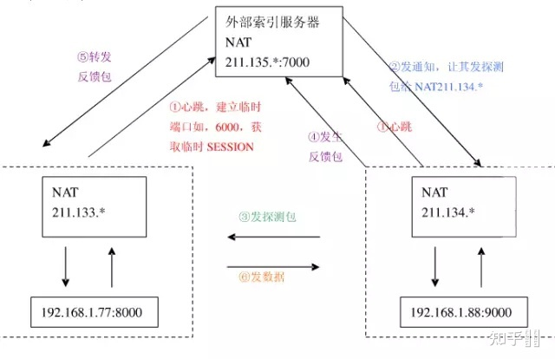

Slide 6


libp2p
起源和特点
区块连技术
解决了速度问题
去中心化理念
星际文件系统(InterPlanetary File System). IPFS 是一个分布式的web, 点到点超媒体协议. 可以让我们的互联网速度更快, 更加安全, 并且更加开放. IPFS协议的目标是取代传统的互联网协议HTTP。
寻找节点需要中心，互相传输不需要中心，速度快（规模化以后），成本低，更安全，访问更自由。
使用HTTP协议每次需要从中心化的服务器下载完整的文件(网页, 视频, 图片等), 速度慢, 效率低. 如果改用P2P的方式下载, 可以节省近60%的带宽. P2P将文件分割为小的块, 从多个服务器同时下载, 速度非常快.

Slide 7

https://github.com/libp2p
代码 主组织
https://libp2p.io 网站
go-libp2p
主版本，用在IPFS项目上
rust-libp2p
更新快，仅次于go
js-libp2p
JavaScript版本

Slide 8
libp2p框架
传输层
tcp，udp，quic
加密层
noise，tls
listen / dial
listen相当于 创建一个server端口，dial相当于一个client的连接
swarm
1. 他需要调用传输层（涵加密），监听端口
2. 处理收发协议
3.处理 监听和拨号的过程

Slide 9
例子代码
http://github.com/libp2p-examples/rust-examples

